Slide 1


PERIFÉRICOS DE ARMAZENAMENTO
Andreza Barcaro e Valesca Barbosa
andrezabarcaro@gmail.com
valescaaraujo994@gmail.com

Slide 2
Periféricos de Armazenamento
O que são periféricos de armazenamento?
De acordo com Silva, Data e Paula (2009), são periféricos que tem como função básica armazenar informações para posterior utilização. Periféricos de armazenamento são capazes de armazenar informações, processar informações ou ambas.

Slide 3
Periféricos de Armazenamento
As mídias, como CDs, DVDs e Blu-Ray, são consideradas periféricos que somente armazenam informações, pois elas não processam nenhum tipo de informação. Já os discos rígidos (HDs), os pen drives, cartões de memórias e outros, são considerados periféricos de armazenamento que além de armazenar as informações, também as processam

Slide 4
Periféricos de Armazenamento
Podemos também classificar os periféricos de armazenamento conforme o método de gravação utilizado.
Os discos rígidos (HDs) e os disquetes, por exemplo, armazenam os dados por meios magnéticos.
Os CDs, os DVDs e os Blu-Rays, armazenam por meios ópticos. Já os pen drives, os cartões de memórias e os HDs SSD, armazenam por meios eletrônicos.

Slide 5
Disco Rígido(HD)
O disco rígido, também conhecido por HD ou ainda pelos mais antigos como Winchester (termo que caiu em desuso) é considerado o principal periférico de armazenamento dos computadores. É no disco rígido que são gravados (salvos) todos os arquivos que compõem o sistema operacional, músicas, imagens, documentos e demais arquivos.
O disco rígido é um dos periféricos de extrema importância para definirmos a qualidade de um computador. Todo disco rígido possui uma tecnologia de transferência de dados, uma capacidade de armazenamento, uma taxa de transferência, uma determinada rotação e uma capacidade de buffer.

Slide 6
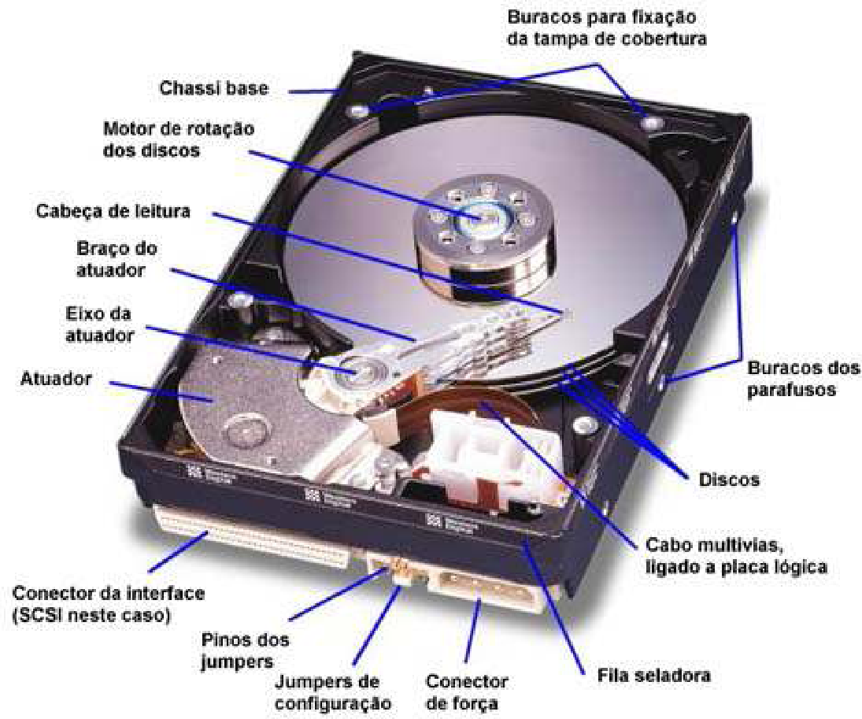
HD – Disco rígido

Slide 7
HD – Disco rígido
É considerado o principal periférico de armazenamento dos computadores.
É no disco rígido que são salvos todos os arquivos que compõem o sistema operacional, musicas imagens, documentos e demais arquivos.
O HD é composto por um ou mais discos magnéticos que armazenam os dados.

Slide 8
Tecnologias de Transferência
Com relação à tecnologia de transferência de dados, podemos destacar:
IDE/ATA/PATA
A IDE (Integrated Drive Electronics) ou ATA (Advanced Technology Attachment) ou PATA (Parallel Advanced Technology Attachment), trata-se de uma tecnologia de transferência de dados paralela, não mais utilizada atualmente para discos rígidos. A identificação de um disco rígido nesta tecnologia é possível através do conector do cabo de dados, que se trata de um conector maior, composto por 39 ou 40 pinos, conforme figura 1.

Slide 9
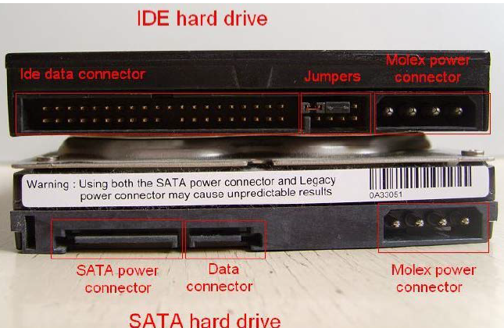
Tecnologias de Transferência
A alimentação do periférico é feita através do conector molex, composto por 4 pinos.

Slide 10
HD IDE
Esse periférico ainda possui entre a conexão de dados e de alimentação, um conjunto de pinos (jumpers) que tem como função fazer a configuração do periférico. Essas configurações são:
Master (MA): configura-se o periférico como master quando se tratar do principal na porta.
Slave (SL): configura-se o periférico como slave, quando se tratar do periférico secundário na porta.

Slide 11
HD IDE
Cilindro Limitado (CL): utilizada quando o computador não reconhece o periférico, limitando a capacidade do disco rígido, normalmente, à metade da capacidade total do periférico.
Cable Select (CS): esta configuração se dá através do cabo de dados, sendo utilizada quando o periférico foi configurado como master ou slave e não foi reconhecido logicamente pelo computador.

Slide 12
HD IDE
Podemos citar ainda que o cabo de dados nesta tecnologia pode ser composto por 40 ou 80 vias, sendo o primeiro para taxas de transferências de até 33 MB/s ou 66 MB/s e o segundo para taxas de transferências de 100 MB/s e 133 MB/s. Para identificar se o cabo é de 40 ou 80 vias devemos observar a espessura das vias, pois o cabo de 40 vias possui as vias mais espessas que as de 80 vias conforme figura 2.

Slide 13
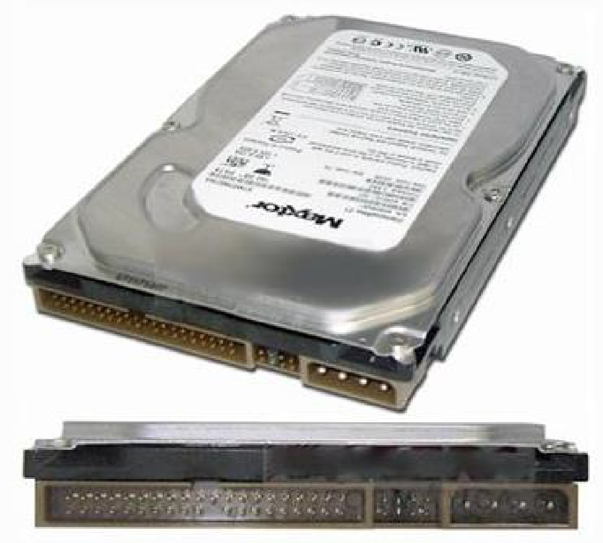
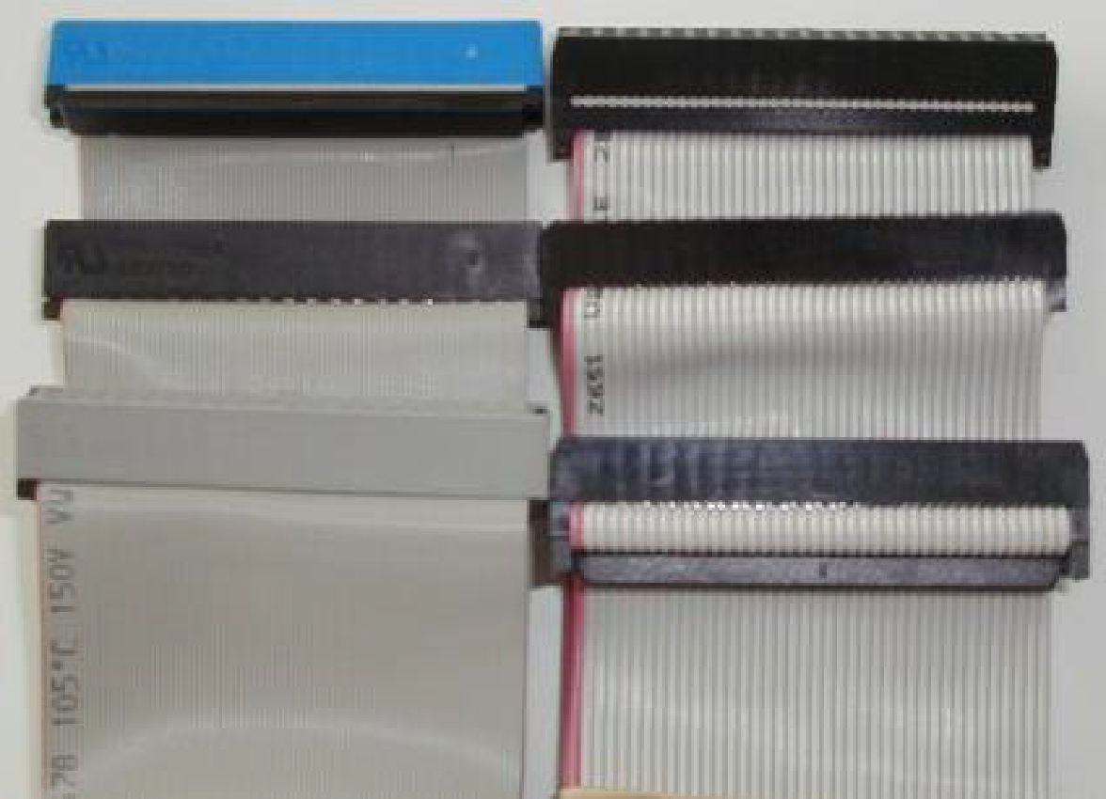
IDE
Disco rígido
Cabo IDE de 80 e 40 vias

Slide 14
SATA
O SATA (Serial Advanced Technology Attachment) trata-se de uma tecnologia de transferência de dados serial, sendo a mais utilizada atualmente para discos rígidos.
A identificação de um disco rígido nesta tecnologia é possível através do conector do cabo de dados, que se trata de um conector menor e mais rígido, composto por 7 vias, conforme figura 4.
A alimentação do periférico é feita através do conector SATA, composto por 15 pinos. Observemos na figura 3 que o encaixe da alimentação tem uma única posição, pois se trata de um conector com os dois lados de encaixe diferentes.

Slide 15
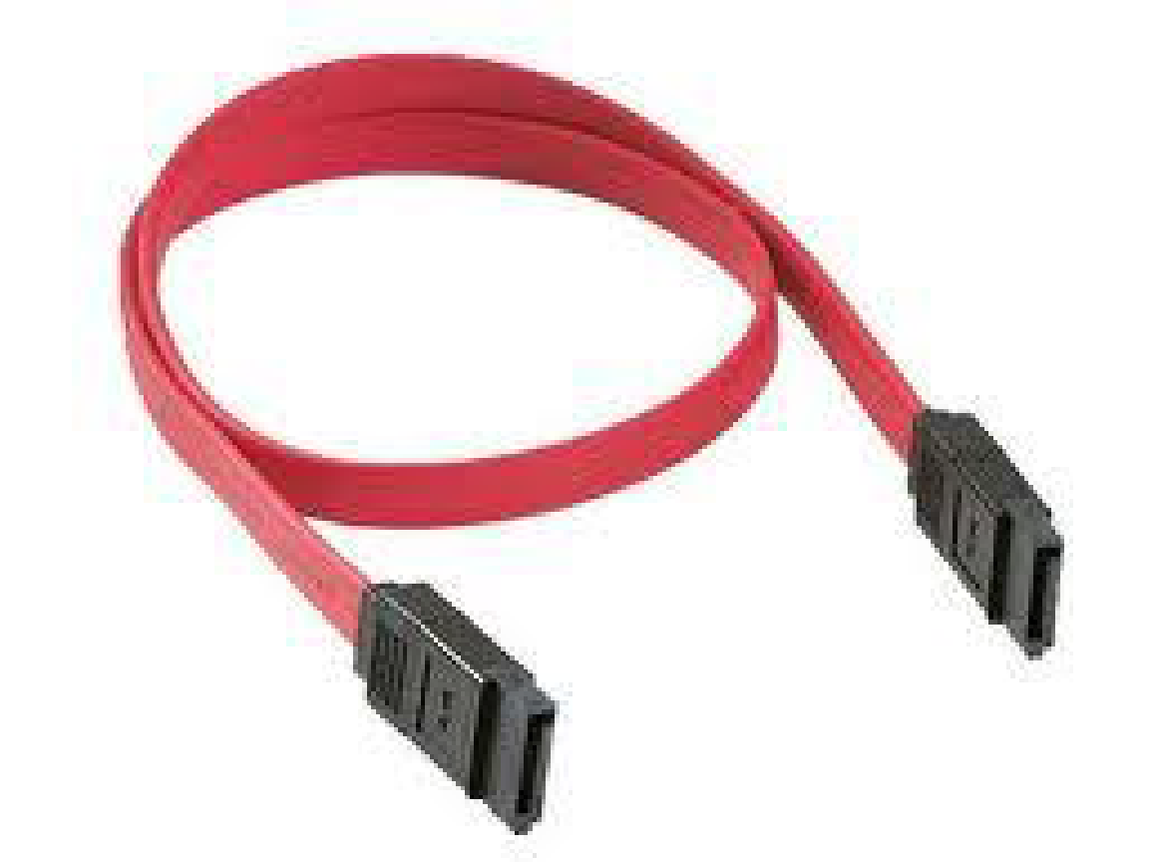
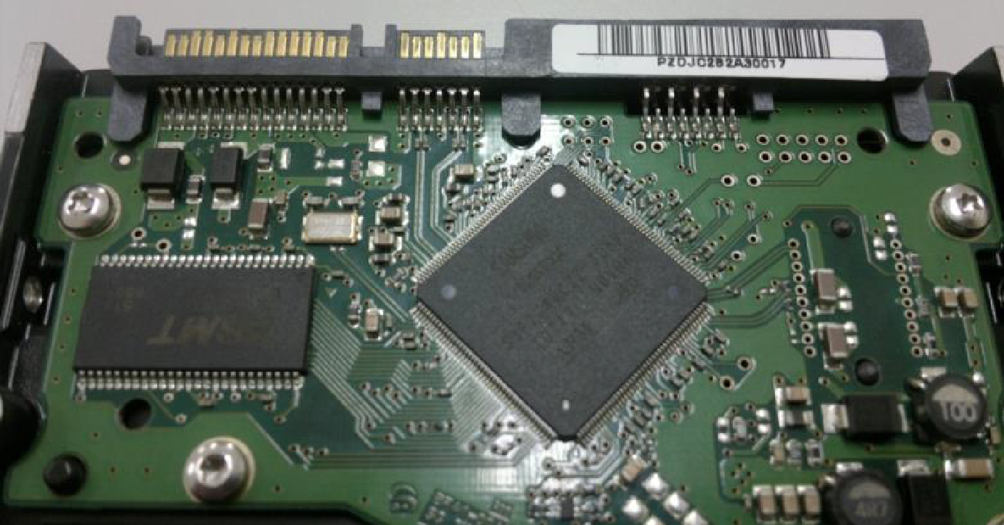
HD SATA
Figura 3 - Disco rígido SATA
Figura 4 – Cabo de dados SATA

Slide 16
HD SATA
Ele ainda pode possuir um conjunto de pinos (jumpers) que tem como função fazer a configuração da versão do periférico. As versões possíveis de serem configuradas são:
SATA 1 ou SATA 150 ou SATA 1.5 Gb/s: Possui taxa de transferência de 150 MB/s.
SATA 2 ou SATA 300 ou SATA 3.0 Gb/s: Possui taxa de transferência de 300 MB/s.
SATA 3 ou SATA 600 ou SATA 6.0 Gb/s: Possui taxa de transferência de 600 MB/s.

Slide 17
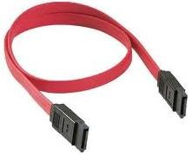
HD SATA
A configuração escolhida deve ser compatível com a placa-mãe do computador. De nada adiantará configurar o periférico com uma maior taxa de transferência, se a placa-mãe em questão não suportar tal taxa.

Slide 18
SCSI
SCSI
Trata-se de uma tecnologia de transferência de dados paralela (SCSI - Small Computer System Interface) ou serial (SASCSI - Serial Attached Small Computer System Interface), sendo utilizada não só para discos rígidos, mas também para uma serie de outros periféricos.
A grande vantagem do SCSI em relação às demais tecnologias é a questão da estabilidade e da compatibilidade com os demais periféricos. Trata-se de uma tecnologia mais utilizada em servidores de empresas. Uma maneira de identificar um disco rígido nesta tecnologia é através do conector do cabo de dados, que se trata de um conector macho, enquanto que o periférico possui o conector fêmea, conforme visto nas figuras 5 e 6.

Slide 19
SCSI
Observemos na figura 6 que o encaixe da alimentação tem uma única posição, pois se trata de um conector com os dois cantos superiores chanfrados, sendo o mesmo conector do periférico IDE.

Slide 20
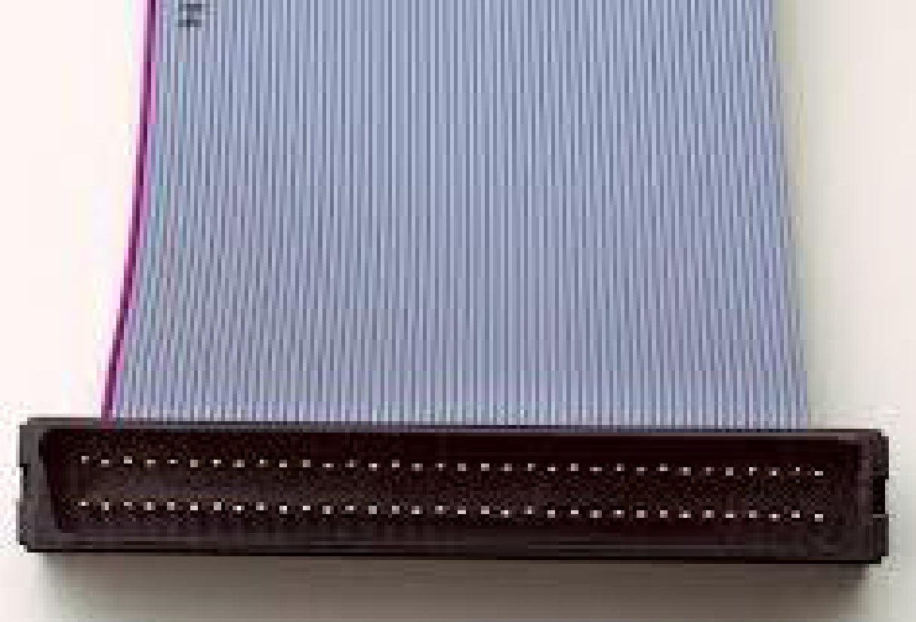
SCSI
Figura 5 – Cabo SCSI

Slide 21
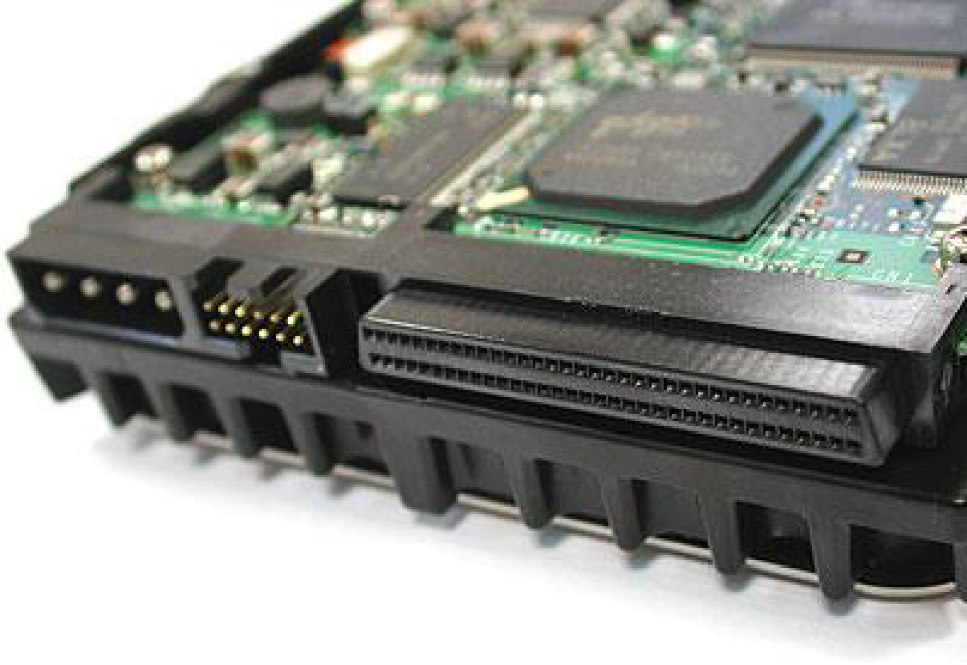
SCSI
Figura 6 – Disco rígido SCSI

Slide 22
Capacidade de Armazenamento
Um fator importante em relação aos periféricos de armazenamento é a questão da capacidade de armazenamento. Podemos afirmar que quanto maior for a capacidade de armazenamento, mais arquivos poderemos salvar dentro deste periférico.
Hoje, encontramos comumente periféricos de armazenamento, neste caso discos rígidos, que armazenam mais 1TB (1024 GB) de informação. Devemos sempre levar em conta, na hora da compra de um dispositivo de armazenamento, o quanto utilizaremos de dados ao longo da vida útil do periférico, pois não há necessidade de comprarmos um periférico muito superior ao que pretendemos salvar.

Slide 23
Capacidade de Armazenamento
Como exemplo, podemos citar que não é necessário adquirir um disco rígido de 2TB se nele iremos salvar somente pequenos textos ou planilhas. Um disco rígido com esta capacidade de armazenamento é útil, quando se tem uma grande quantidade de fotos e vídeos em alta resolução e/ou quando pretendemos instalar uma grande quantidade de jogos e programas em nosso computador.

Slide 24
Taxa de Rotação
Outro fator importante que devemos levar em conta é a taxa de rotação do periférico, quando se trata de armazenamento magnético. É importante adquirirmos sempre discos rígidos com taxas de rotações bem elevadas, para termos um melhor desempenho na leitura e gravação de dados, pois quanto maior for essa taxa, mais rapidamente a informação será encontrada ou gravada no disco, tornando o computador mais veloz. Antigamente a taxa padrão de rotação era 5.400 RPM (rotações por minuto).
Atualmente essa taxa é de 7.200 RPM, mas é comum encontrarmos periféricos com rotações superiores a esta.

Slide 25
Buffer
Além da taxa de rotação, devemos sempre observar a questão do buffer do disco rígido. O buffer é uma pequena quantidade de memória que vai armazenando as informações conforme o disco vai sendo lido, pois normalmente os dados não são gravados de forma sequencial. A função do buffer é melhorar o desempenho do disco rígido, consequentemente, melhorando o desempenho de todo o computador. Os discos rígidos possuem normalmente um buffer de 16 MB ou 32MB, o que já é suficiente para um bom desempenho.

Slide 26
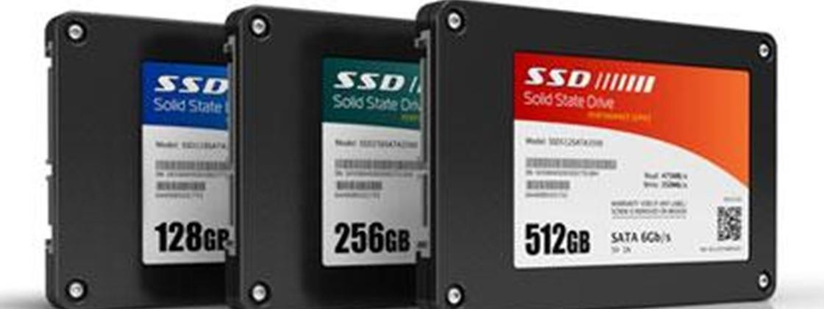
HDS SSD
O HD SSD (Solid State Disk) é o periférico que veio para substituir os atuais discos rígidos magnéticos. Trata-se de uma tecnologia que não utiliza discos magnéticos e sim memórias flash1 para armazenar os dados. Podemos comparar o SSD a um grande pen drive, ou seja, um pen drive com alta capacidade de armazenamento.

Slide 27
HDS SSD
Para Vasconcelos (2017), as vantagens do SSD são imensas. Por não possuírem discos, são resistentes às trepidações durante o uso. A leitura e/ou gravação dos dados é feita de forma mais rápida, o que permite inicializar e desligar o computador mais rapidamente. Esse tipo de tecnologia tem a vantagem de consumir menos energia, o que consequentemente reduz a geração de calor dentro do computador. Além dessas vantagens, podemos destacar que o SSD é mais resistente mecanicamente, pois não possui partes móveis (discos e braços de leitura e gravação como nos HDs tradicionais), o que garante maior durabilidade.

Slide 28
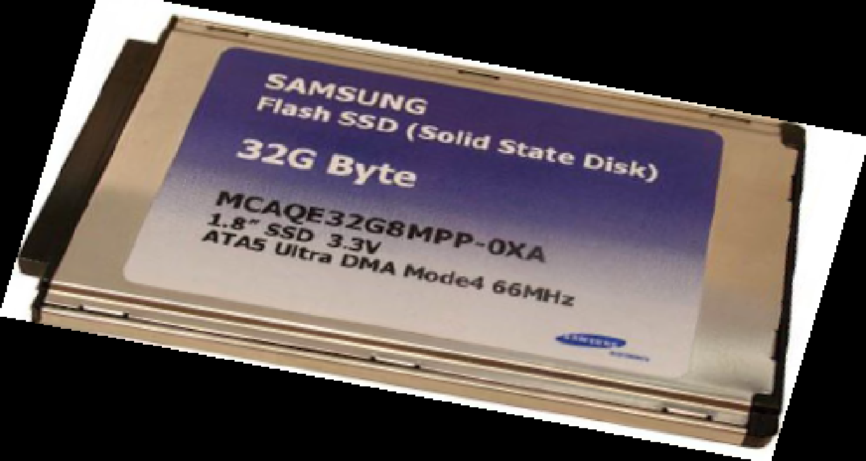
HDS SSD
Figura 7 – HD SSD

Slide 29
HDS SSD
A desvantagem do SSD está na questão do custo. Por ser uma tecnologia relativamente nova, ainda possui altos custos de fabricação. Mas é certo que brevemente os SSD’s substituirão definitivamente os HD’s tradicionais.
Os HD’s SSD utilizam atualmente a transferência de dados serial (SATA), o que permite a conexão deles em qualquer computador que possua esta porta de comunicação.

Slide 30
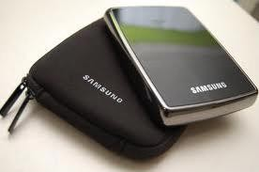
HDS EXTERNOS
O HDs externos, como próprio nome diz, são HD’s que são conectados ao computador de forma externa, ou seja, são os que não ficam “presos” ao computador.
Existem HDs externos com várias capacidades de armazenamento, igualmente aos HDS tradicionais ou SSD.

Slide 31
HDS EXTERNOS
São comumente conectados ao computador através de portas USB (Universal Serial Bus), mas também se utilizam de outras portas de comunicação.
As vantagens dos HDs Externos, vão desde a possibilidade de transportar facilmente as informações para outros computadores ou dispositivos em geral, até para fazermos backups2 de dados, aliviando o HD interno do computador. Possui atualmente um preço bem acessível se comparado há alguns anos atrás.

Slide 32
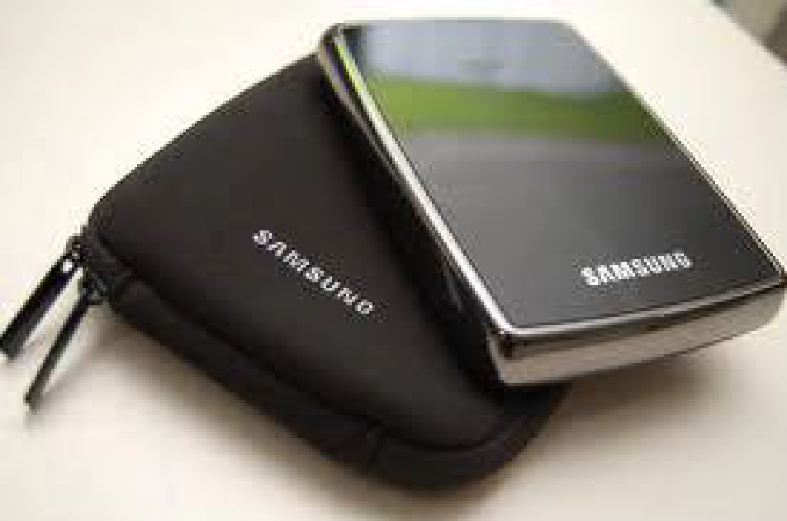
HDS EXTERNOS
HD EXTERNO

Slide 33
Mídias de Armazenamento
São os dispositivos de armazenamento mais utilizados para fins de multimídia, ou seja, são os dispositivos que armazenam filmes, músicas, etc. Além de armazenarem conteúdo multimídia, também armazenam programas para serem instalados no computador, através do CD-ROM ou DVD-ROM.

Slide 34
Mídias de Armazenamento
As mídias mais comuns atualmente são as de CD, DVD e Blu-Ray. Essas mídias podem ser divididas em basicamente 2 tipos: graváveis e regraváveis.
As mídias graváveis são aquelas que só podem ser gravadas uma única vez, enquanto as regraváveis podem ser apagadas e regravadas inúmeras vezes. As mídias de CDs utilizam um raio laser para a gravação dos dados na sua superfície, não visível.

Slide 35
Mídias de Armazenamento
Já as mídias de DVDs utilizam um raio laser vermelho, visível ao olho, mais estreitas que as dos CDs, o que possibilita o armazenamento de uma maior quantidade de dados. Já os discos de Blu-Ray, utilizam um raio laser azul ainda mais fino que o do DVD, possibilitando também uma maior quantidade de dados armazenados.

Slide 36
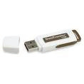
Pen drive
Pen-drive é um periférico de armazenamento, ou seja, é uma memória.
O pen drive é um dispositivo portátil de armazenamento com memória flash, acessível através da porta USB.

Slide 37
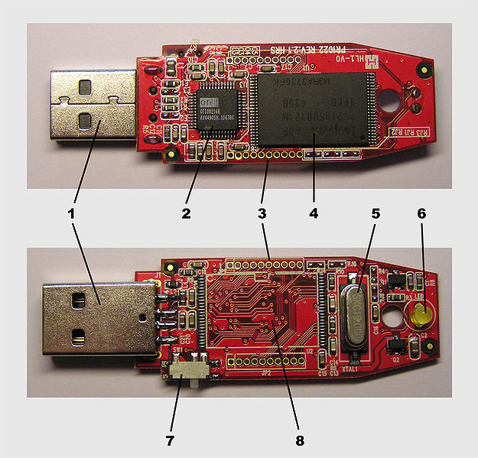
Pen drive
1 – Conector USB
2 – Dispositivo de controle
3 – Pontos de teste,
4 –Chip de memória flash,
5 – Oscilador de cristal
6 –LED,
7 – Chave de proteção contra gravação,
8- Espaço adicional para um chip de memória flash

Slide 38
CAPACIDADES DE ARMAZENAMENTO
Dispositivo | Capacidades
HD | 80 GB | 100 GB | 250 GB | 500 GB | 1 TB | 1,5 TB
Pen drive | 512 MB | 1 GB | 2 GB | 4 GB | 8 GB | 16 GB
Cartão de Memória | 512 MB | 1 GB | 2 GB | 4 GB | 8 GB | 16 GB
Blu-Ray | 25 GB | 50 GB | 100 GB | 200 GB
DVD | 1,4 GB | 2,8 GB | 4,7 GB | 8,5 GB | 9,4 GB
CD | 550 MB | 650 MB | 700 MB | 800 MB | 900MB

Slide 39
ARMAZENAMENTO EM NUVENS
O armazenamento em nuvem é uma tecnologia que permite guardar dados na
internet através de um servidor sempre disponível. Nele, o
online usuário
pode armazenar arquivos, documentos e outras informações sem precisar de um HD no seu computador.

Slide 40

EXEMPLOS
Google Drive
OneDrive
Dropbox
Mega
iCloud Drive

Slide 41

Google Drive
O Google Drive é o novo serviço de disco virtual que o Google lançou ontem (24/04), oferecendo 5 GB de espaço gratuito para seus usuários. O serviço permite o armazenamento de arquivos na nuvem do Google e possui aplicativos para sincronização para Windows, Mac e Android.

Slide 42
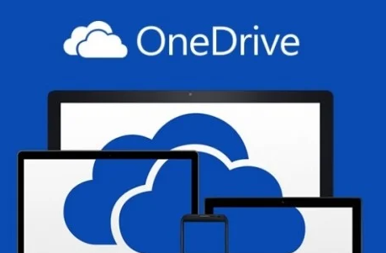
OneDrive
Já chamado de Microsoft Live Folders, depois SkyDrive e, desde 2014, com o nome de OneDrive, a solução para armazenamento de arquivos em nuvem da Microsoft concorre diretamente com outras produtos de cloud como Google Drive, Dropbox, iCloud Drive, Box e Mega.

Slide 43
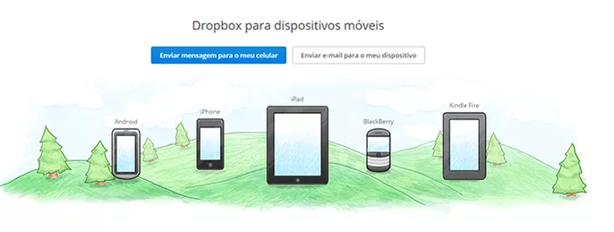
Dropbox
O Dropbox é um serviço de hospedagem de arquivos em nuvem que pode ser usado de forma gratuita, desde que respeitado o limite de 2 GB de conteúdo. Assim, o usuário poderá guardar com segurança suas fotos, documentos, vídeos, e outros formatos, liberando espaço no PC ou smartphone

Slide 44

Mega
Mega é o popular serviço de armazenamento de arquivos na nuvem criado pelo Kim Dotcom e está disponível para baixar no Android e iOS e extensão para Firefox e Chrome. Os aplicativos são uma alternativa para quem é registrado no Mega, serviço que permite armazenar, gratuitamente, até 50 Mb.
O app para dispositivos móveis oferece downloads de arquivos direto dos servidores e upload de documentos do seu dispositivo móvel para a nuvem.

Slide 45
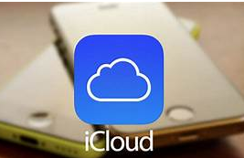
iCloud Drive
Permite salvar fotos, vídeos, documentos, músicas e dados de aplicativos no iCloud.Além disso, ele permite que você armazene todas as suas coisas em vários lugares. E também permite que você acesse todos os seus arquivos e dados do seu dispositivo. Por exemplo: iOS, Mac e Windows, mantendo esses arquivos e pastas atualizados em todos os seus dispositivos.
Ele ainda permite que você crie novos arquivos e pastas a partir de aplicativos compatíveis com o iCloud e trabalhe no mesmo arquivo em vários aplicativos. Dessa forma é tão simples utilizar o iCloud Drive, em qualquer dispositivo, que você tiver.

Slide 46

Dúvidas

